Slide 9
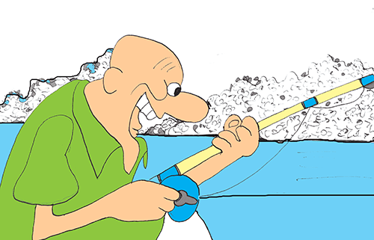
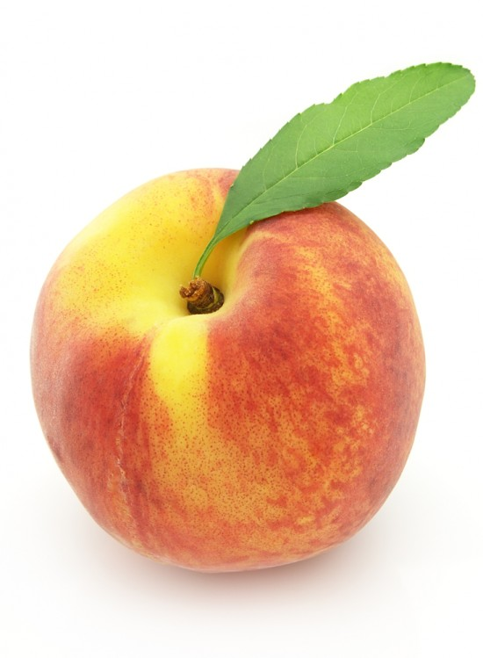
GLI OMONIMI
Gli omonimi sono nomi tra loro identici sia nella grafia che nella pronuncia; hanno però significato diverso perché vengono da parole diverse o perché sono usatI in modo diverso, reale o metaforico.
Es: La pesca mi piace molto
Questa frase può avere due significati. Infatti, il nome pesca indica tanto il frutto, quanto lo sport o il lavoro del pescare.
Pesca= frutto
Pesca= sport o il lavoro di pescare
Notes:
Pesca= sport o il lavoro di pescare

Slide 10
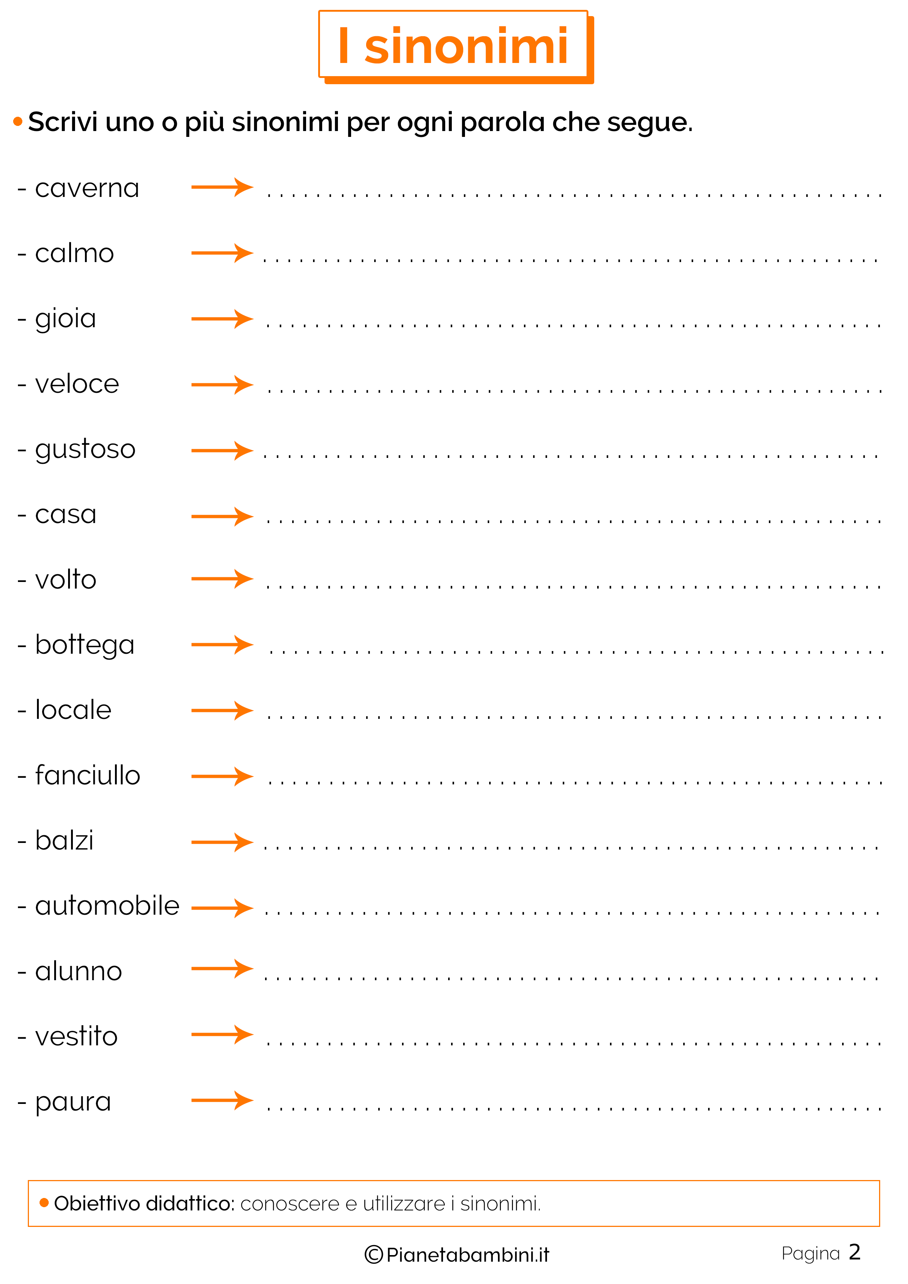
Adesso tocca a voi
Notes:
Adesso tocca a voi

Slide 11
